Slide 1
Eszterke

Slide 2
Csillag születik

Slide 3
1. műtét

Slide 4
Anya először veheti a karjaira

Slide 5
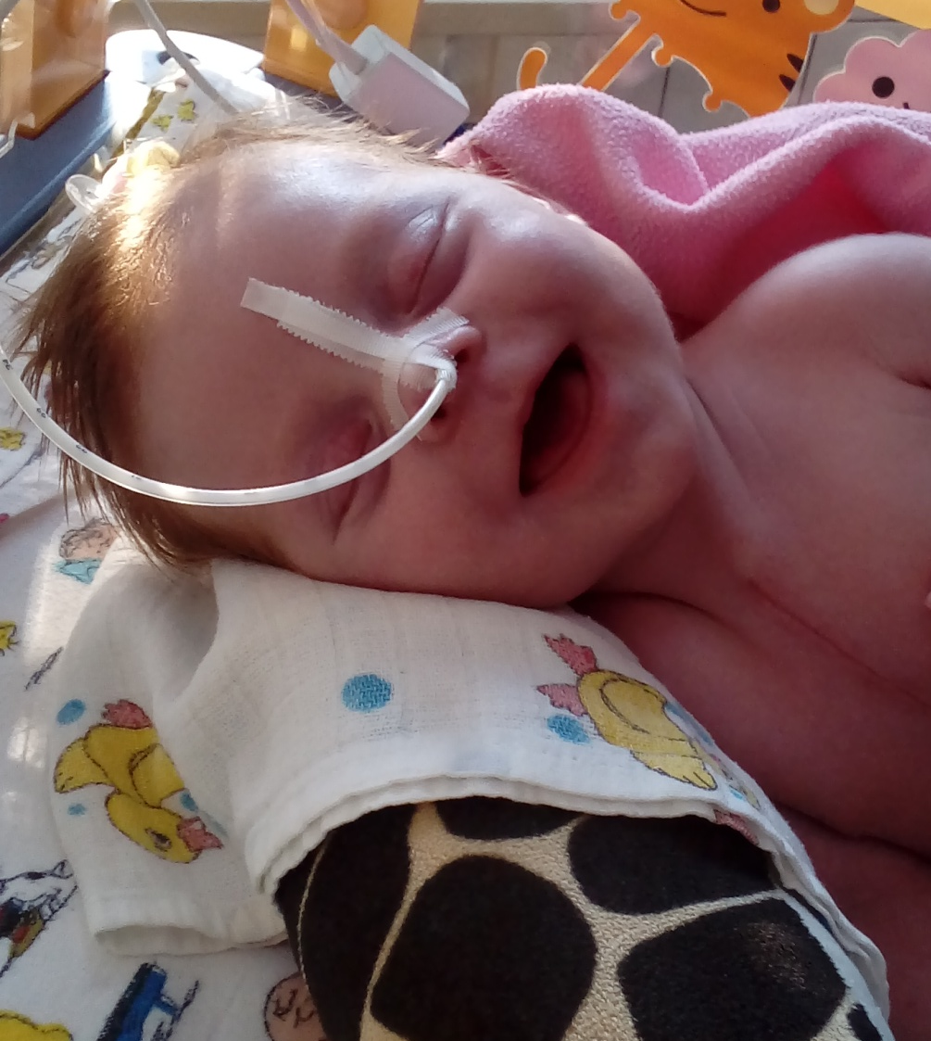
A felépülés útján…

Slide 6
Első nap otthon

Slide 7
…és rögtön másnap az újvári intenzív osztályon

Slide 8
Újra és tartósan otthon

Slide 9
Elpecsételve a kegyelemre

Slide 10
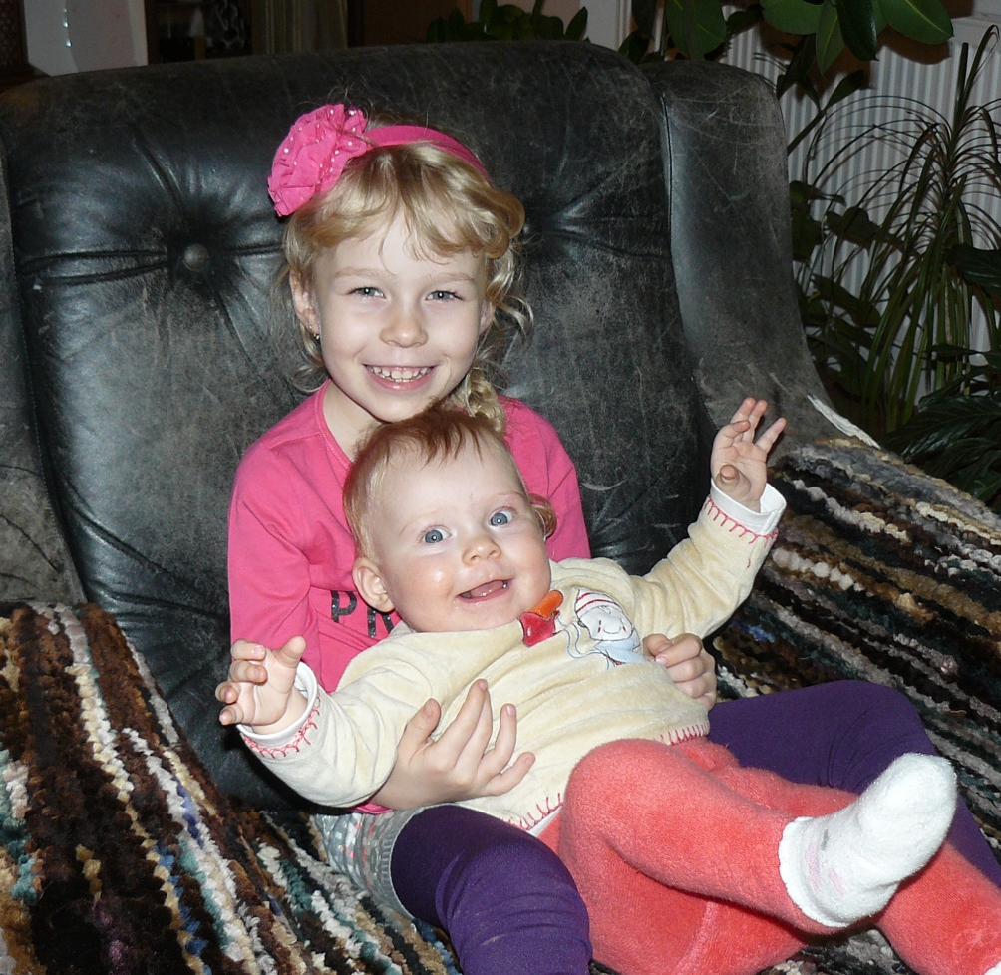
Az otthonlét boldog napjai

Slide 11
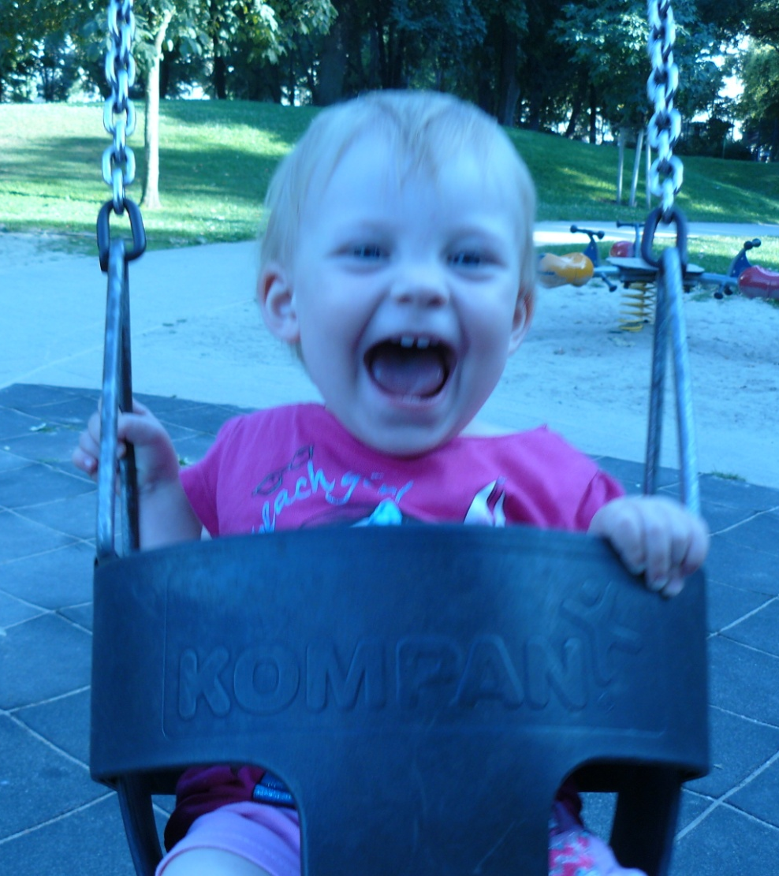

Slide 13
1. születésnap

Slide 17
Utolsó családi együttlét a 2. műtét előtt

Slide 18
2. műtét

Slide 19
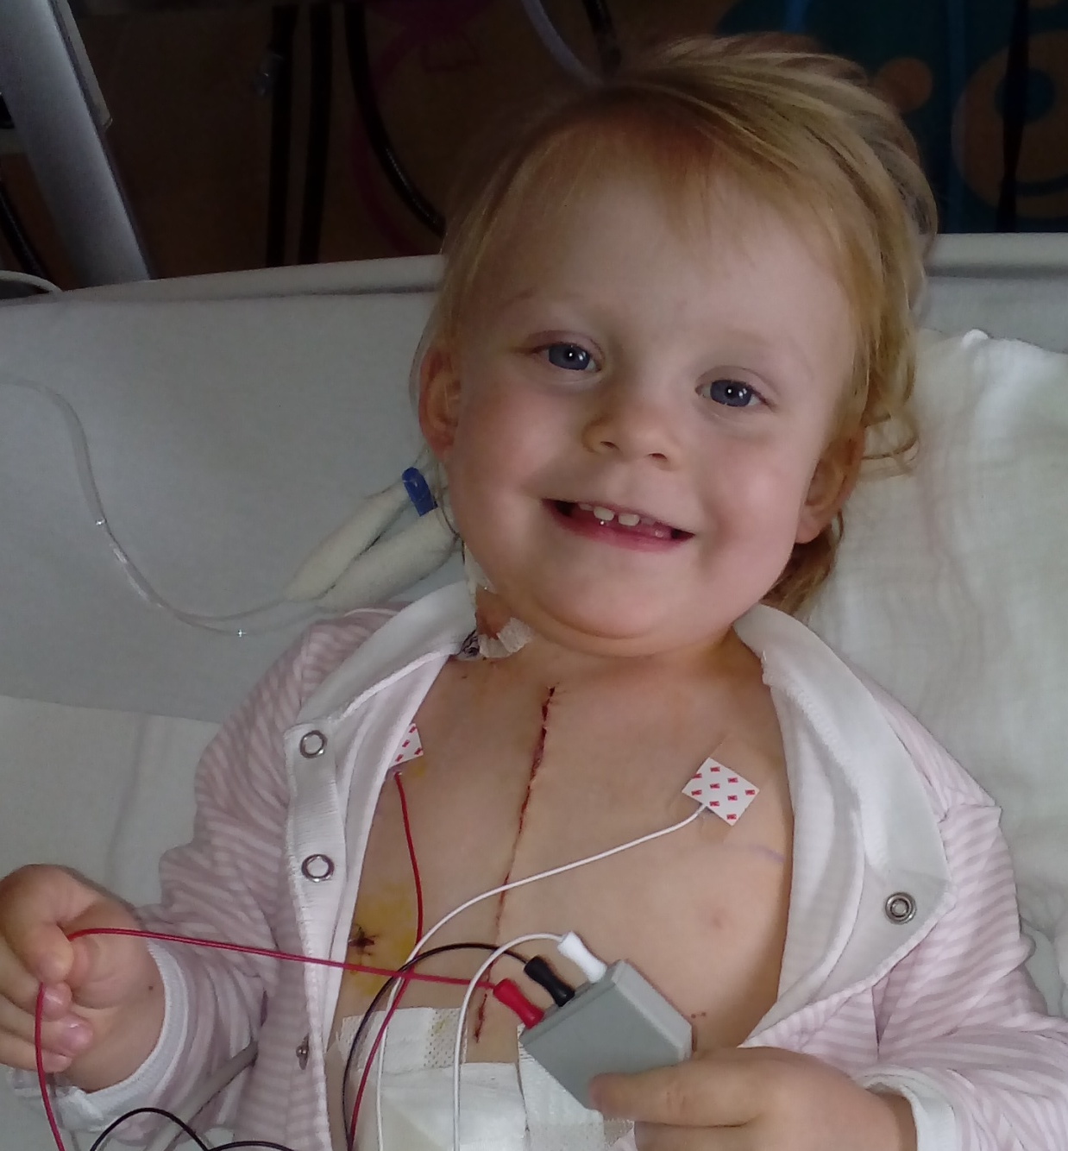
Lábadozás a műtét után

Slide 20
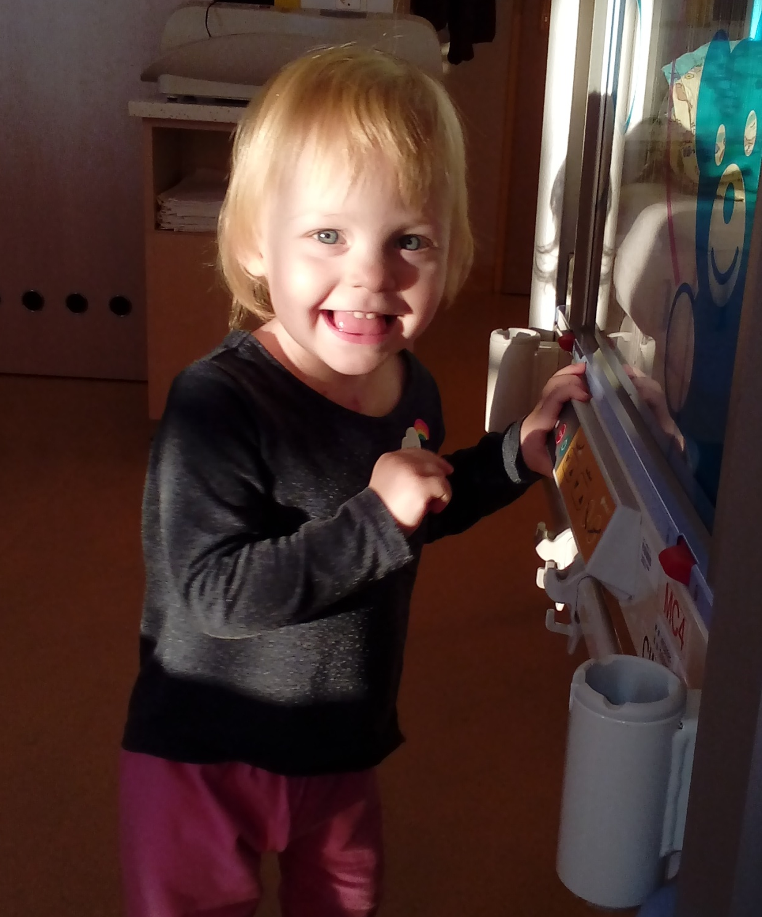

Slide 21
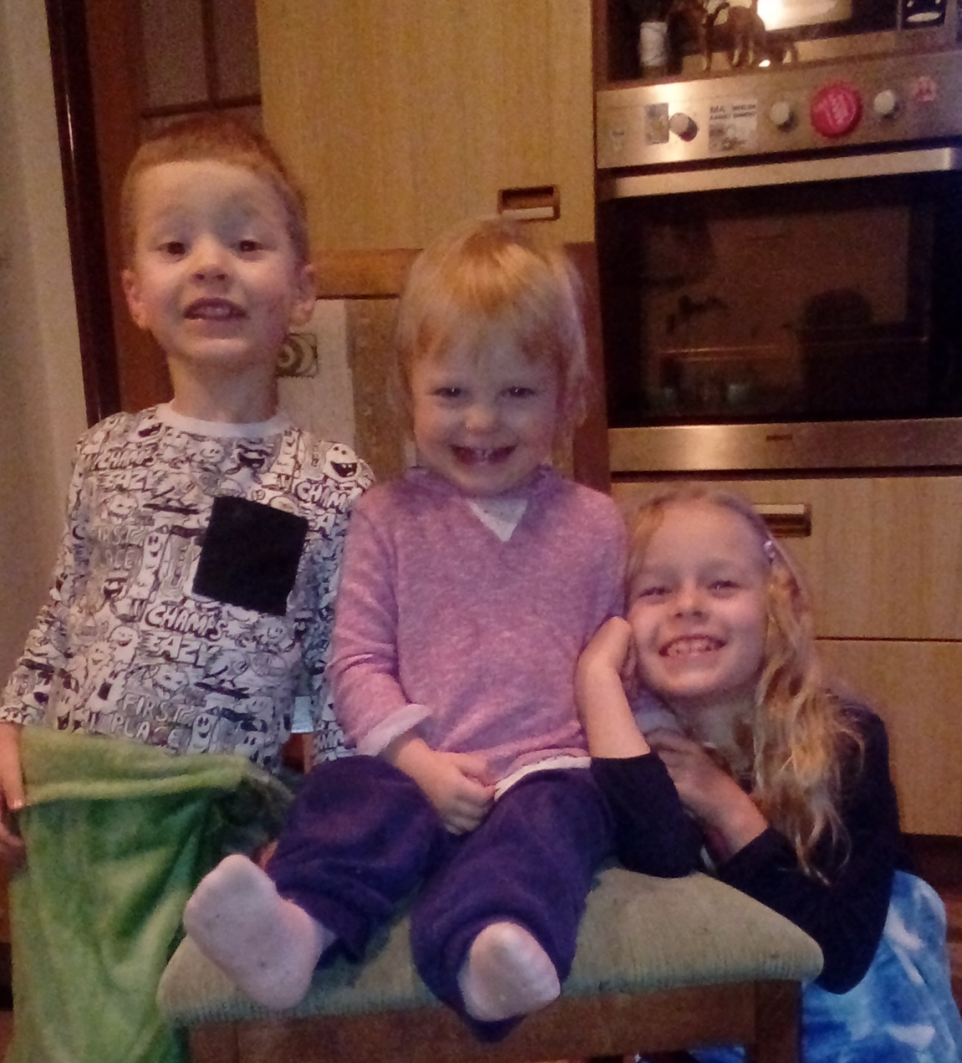
Újra otthon!

Slide 22
Eszterke köszöni, hogy új reménnyel tekinthet előre! Minden támogatója ott fog dobogni ebben a kicsi szívben örökre.

